Slide 1
MOLIERE
Szalai lászlóné lenke

Slide 2
Molière 1622-1673 A francia klasszicista komédia megteremtője

Slide 3
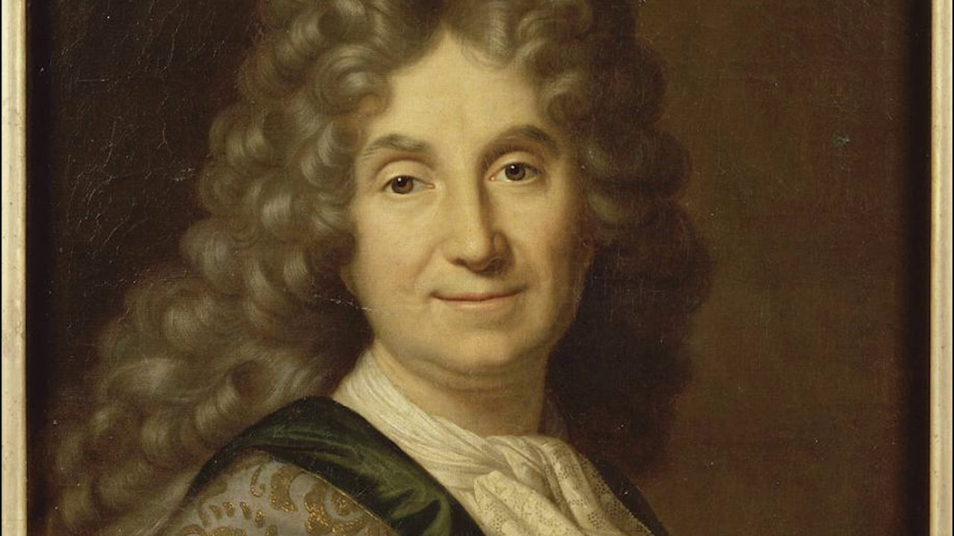
A francia klasszicista dráma:
Nemes egyszerűség, csendes nagyság
Egyensúly, harmónia teremtés
Visszafogottság, szenvedély mentesség
Antik mintakövetés: a cselekmény egy helyen, egy időben, egy szálon
Feladat: formában fegyelmet, tartalomban minőséget alkotni.
Boileau 1636-1711

Slide 4
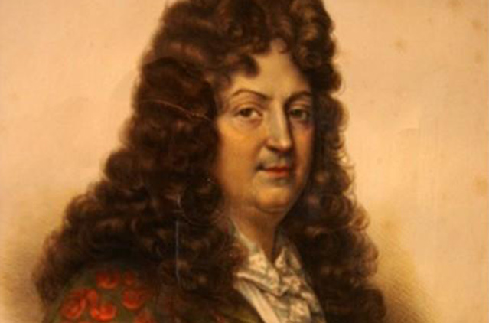
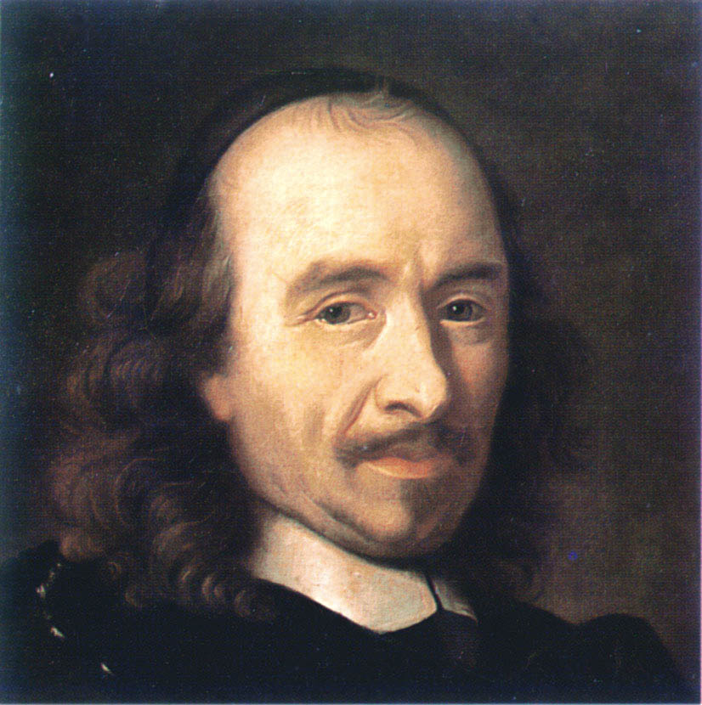
Jean Racine (1639-1699) Pierre Corneille (1606-1684)

Slide 5
A dráma sajátosságai:
Monológok, dialógok, konfliktus
Színpadra szánt
Szerzői utasítások
Tragédia, komédia
A tragédia jellemzői:
Szereplők, hármas egység,
Ünnepélyesség, következetesség
Zene nincs
Rímes verses forma
Szereplők végletes jellemek, szerelem és becsület konfliktusa
Gyönyörködtet és tanít.

Slide 6
A komédia jellemzői:
Témája, szereplői
Verses forma /többnyire/
Túlzás, értelemtől eltérés
Csodálatos fordulatok
Helyzet és jellemkomikum
Deus ex machina
A komédia az egyetlen műfaj, amely a népi bohózat hagyományainak felkarolásával és tovább fejlesztésével lehetőséget adott a népi kritika kifejezésére.

Slide 7
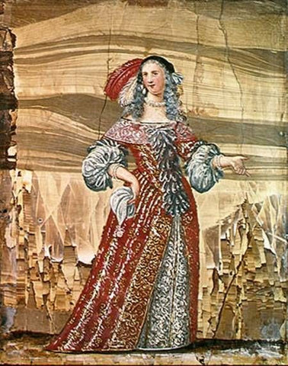
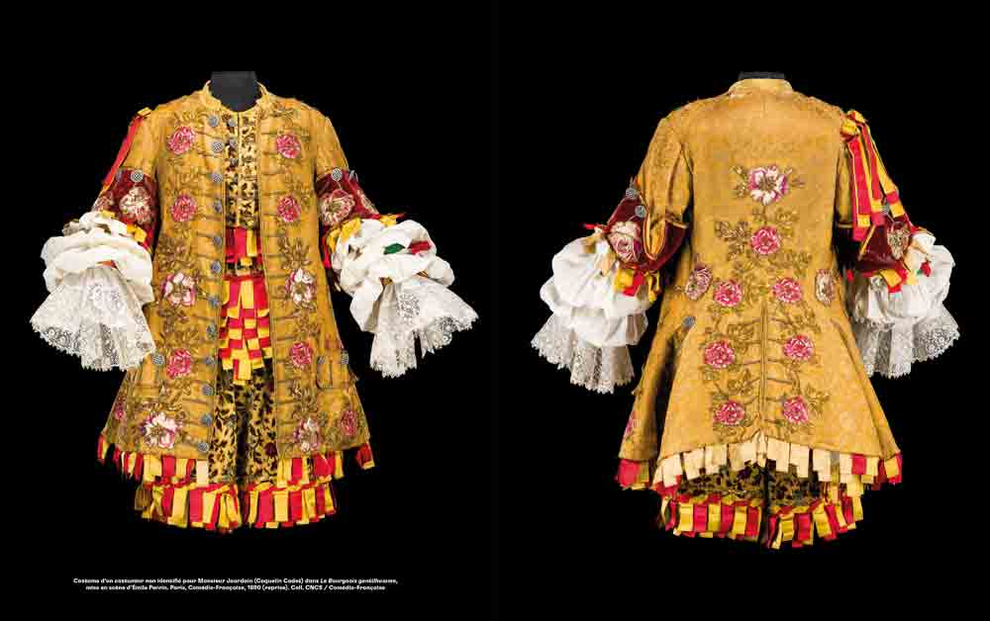
A francia színház sajátosságai:
Függöny, díszlet, kellékek
Nők a női szerepben
Ruházat
Felvonások
Nézők ruházata
Mértéktartás elve
Szórakoztat és tanít

Slide 8
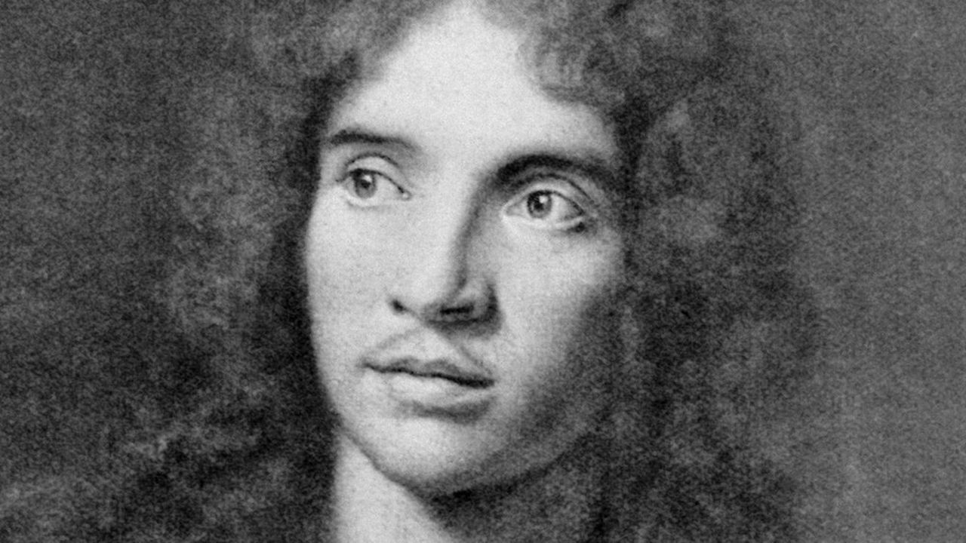
Molière élete és életműve szorosan összeforrt
Jómódú kárpitos család, hamar félárva
Jezsuita Kollégium
Antik latin műveket eredetiben olvas
Álszent jezsuitizmus
Természettudományos ismeretek

Slide 9
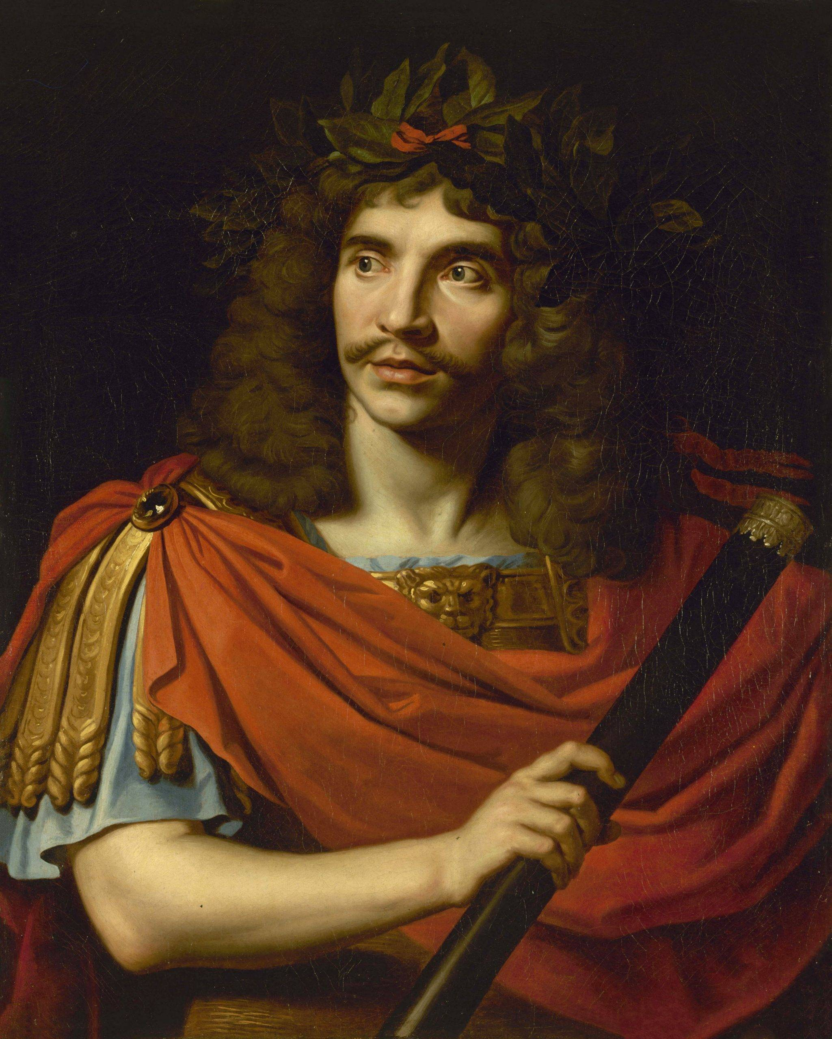
Jogi tanulmányok, de jogászság helyett a színészetet választotta
Apja kitagadja
Béjart mester színtársulata
Szép énekhang, jó mozgás
Önálló színtársulat, ami 2 év után megbukik

Slide 10
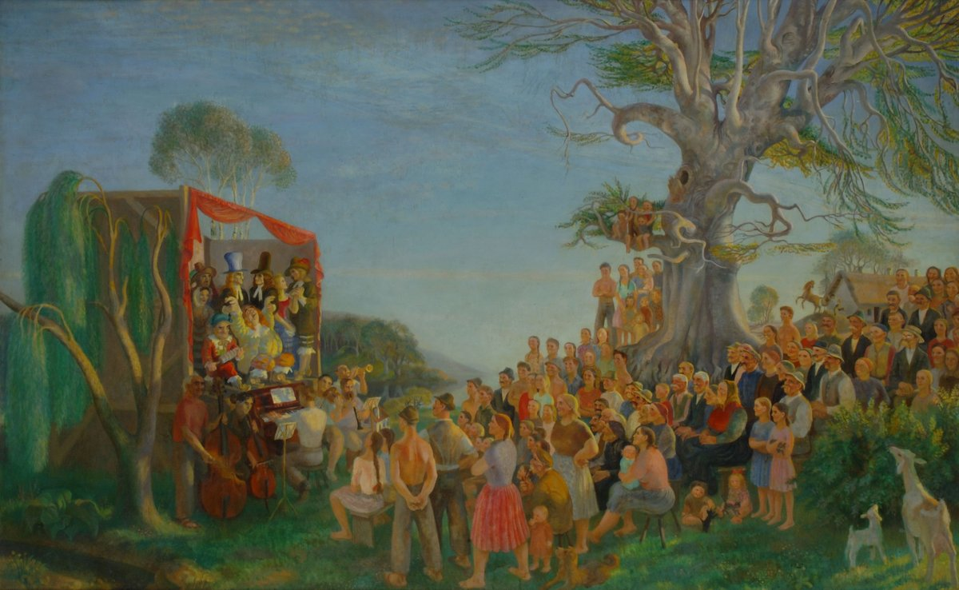
A színtársulat vidéki élete:
Az országjárás nehézségei
Írni kezd - főleg pásztorjátékokat
Minta:
commedia del arte: itáliai bohózat, rögtönzésre épül, állandó típusokat léptet színre, helyzet és jellemkomikum Továbbfejleszti : rögzíti a szöveget, verses forma, illendő a szöveg, drámai hármas egység. Új elem: rezonőr
antik irodalom
más írók művei
A népi bohózat: farce:
csattanós helyzet vagy jellemkomikum
negatív embertípusok nevetségessé tétele.
Tanulságok Molière számára

Slide 11
Visszatérés Párizsba
Az „Orléans-i herceg társulata”
Királyi bemutatkozás: A szerelmes orvos c. darab
Siker ----- Petit Bourbon színházterme
Harc a rivális társulatokkal

Slide 12
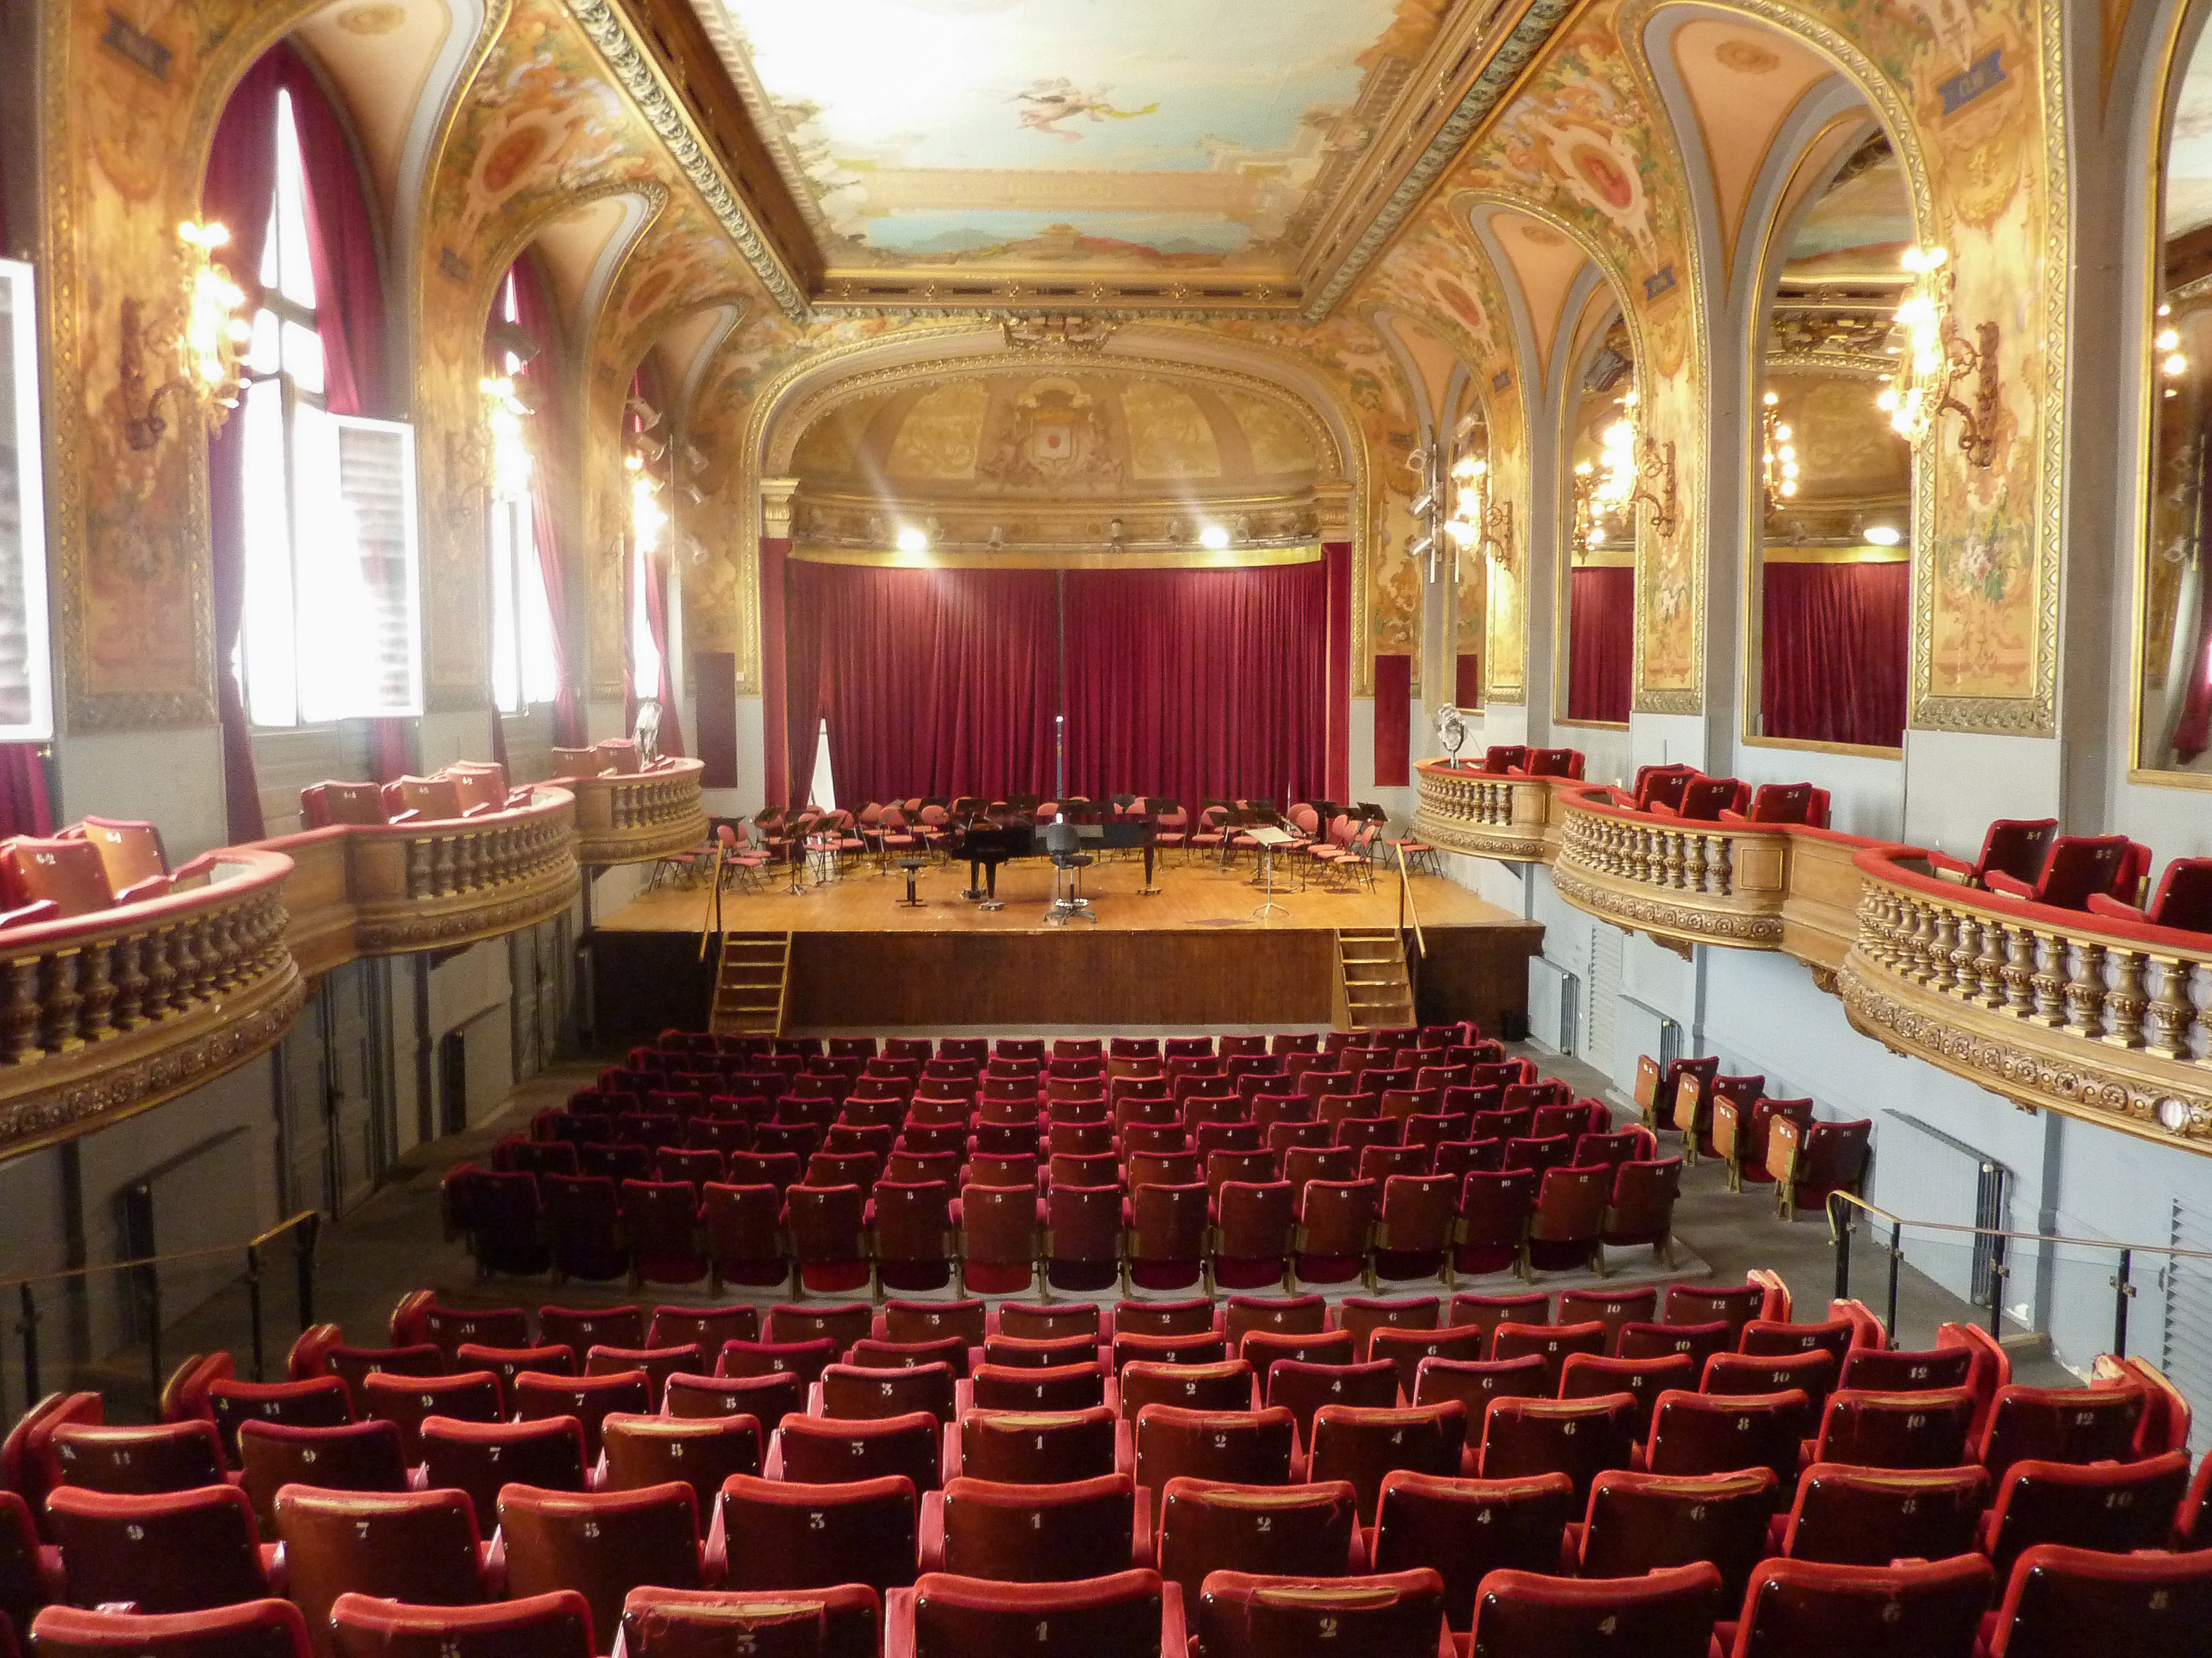
A kényeskedők (1659)
Finomkodó társalgási stílus, nagyravágyás, sznobizmus
A kényeskedéssel szemben a természetes, józan emberi magatartás
A király elismerése: Molière az udvari színház igazgatója lesz
Nehézségek
Palais Royal lesz Molière színháza: ez az első, kizárólag színielőadásokra szolgáló épület

Slide 13
Tolakodók (1661)
Az öntelt márkik ellen irányult
Férjek iskolája (1661)
1662.: házassága
Nők iskolája (1662)
Bírálja a polgári házasságban az anyagi érdekeken alapuló kényszert
A férfi feltétlen uralmát a női nemen
Szembeállítja ezzel az egymás kölcsönös megbecsülésén és szeretetén alapuló házasságot

Slide 14
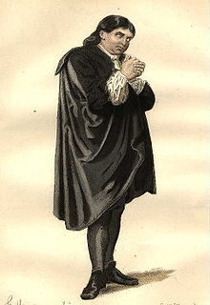
Tartuffe (1664)
3, majd 5 felvonás
Álszentek, képmutatók bírálata
Botrány
A darab betiltása
Újabb betiltás, kiátkozás veszélye
1668.: engedély a bemutatásra

Slide 15
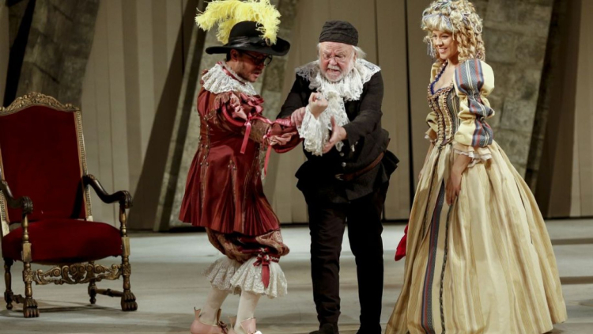
Don Juan (1665)
Molière a klasszikus dráma hármas szabályát felrúgja. A főhős nyílt ateizmusa miatt lekerült a műsorról
Mizantróp (1666)
A megkeseredett ember alakja - ez áll Molière személyiségéhez legközelebb
A fösvény (1668)
A pénzimádat nevetségessé tétele
Rettegés, gyanakvás, vagyonféltés
Beteges jellem
Tragikomédia

Slide 16
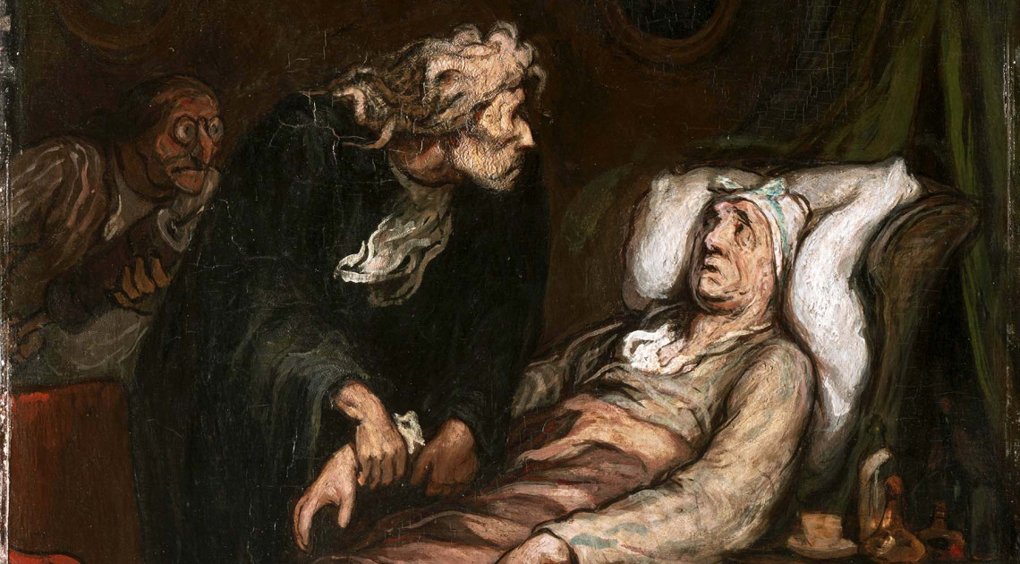
Dandin György vagy a megcsalt férj (1668)
A nagyravágyás megcsúfolása
Úrhatnám polgár (1670)
A nemességhez való törleszkedés vágya
Nevetséges a nemesi életforma majmolása
Képzelt beteg (1672)
Orvosoktól és haláltól egyaránt rettegő hypochonder

Slide 17
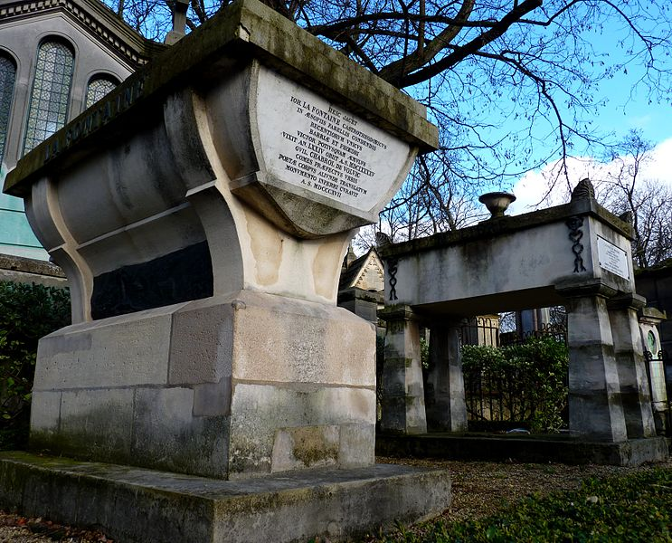
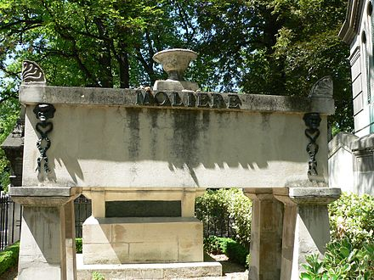
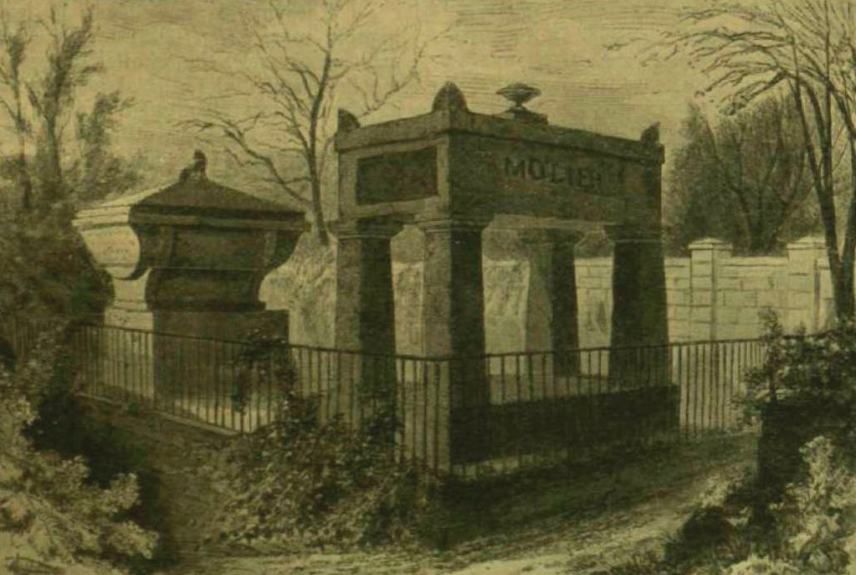
Molière halála, temetése
Molière sírja

Slide 18
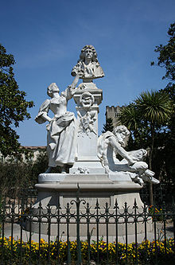
Molière művészete
Támadások ellene
Molière emlékműve
Művei az utókor szemében

Slide 20
